Slide 1

CARZONE SARL
COTONOU - BENIN
FORMATION CARZONE OPS
Direction & gouvernance (PDG, DG, ADV, RF, DC, ADMIN)
Pilotage, contrôle, indicateurs et décisions
Support de formation des équipes
Diaporama : F5 pour voir les animations
Version de travail - 2026
DRIVE YOUR DREAM

Slide 2
FORMATION CARZONE
Sommaire
• Vue d'ensemble des accès direction
• Rappel de connexion
• Tableau de bord exécutif
• Procédure : lire les indicateurs financiers et commerciaux
• Procédure : gérer les comptes et les rôles
• Procédure : traiter une annulation interne (motif obligatoire)
• Procédure : consulter le journal d'audit
• Sécurité et confidentialité
• Erreurs fréquentes
• Exercice guidé
• Récapitulatif et contacts
CARZONE SARL - Formation
02

Slide 3
FORMATION CARZONE
Objectifs pédagogiques
• Comprendre l'étendue (et les nuances) des accès de direction/gouvernance.
• Savoir lire les indicateurs clés de pilotage.
• Savoir créer/gérer un compte utilisateur et attribuer un rôle correctement.
• Savoir traiter une annulation en respectant la règle du motif obligatoire.
CARZONE SARL - Formation
03

Slide 4
FORMATION CARZONE
Vue d'ensemble des accès (tableau résumé)
• PDG / DG : accès total, sans restriction.
• ADV / RF : accès serveur total, mais menu volontairement centré sur les documents commerciaux/financiers (pas de pipeline ni bornes dans leur menu).
• DC : pilotage commercial + gestion des comptes, atelier en lecture seule.
• ADMIN : gestion large (comptes, stock, atelier, RH) mais sans export du bilan financier ni suppression de devis.
• Renvoi : ../matrice-roles-acces.md pour le détail exact par rôle.
CARZONE SARL - Formation
04

Slide 5

FORMATION CARZONE
Rappel de connexion
1. https://carzone-sarl.vercel.app/login
2. Email + mot de passe fournis par l'IT.
3. Se connecter. Respecter le blocage progressif en cas d'échecs répétés (1 min, 5 min, 10 min, 1h, 24h).
Capture d'écran réelle de l'application
CARZONE SARL - Formation
05

Slide 6
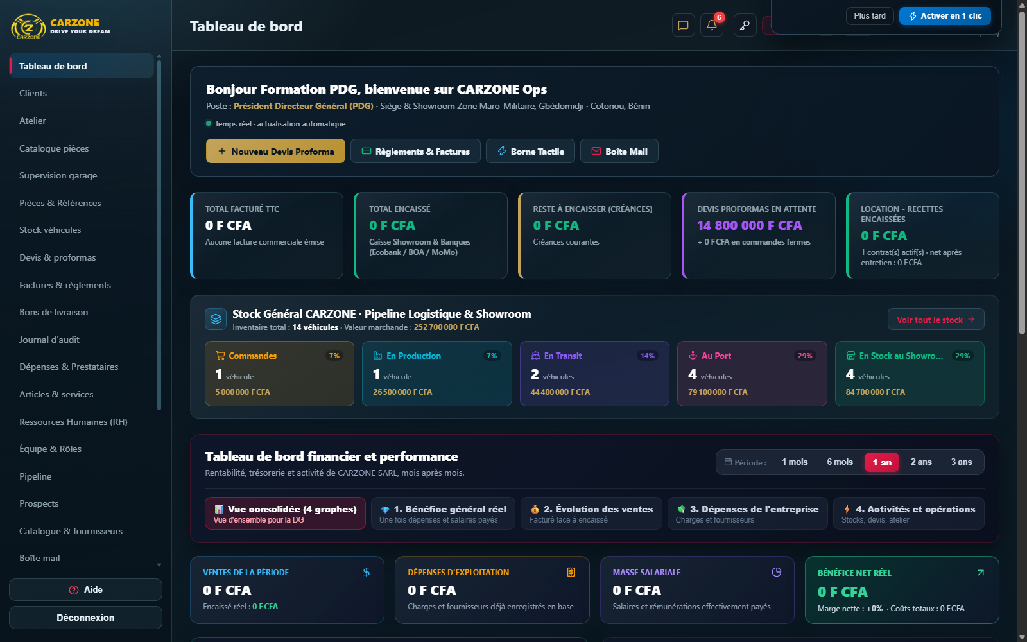
FORMATION CARZONE
Le tableau de bord exécutif
• Indicateurs : clients actifs, prospects, véhicules en stock, commandes/proformas fermes, factures ouvertes (avec retards), tâches ouvertes.
• Pour ADV/RF/DC : indicateurs centrés sur leur périmètre (financier ou commercial).
Capture d'écran réelle de l'application
CARZONE SARL - Formation
06

Slide 7
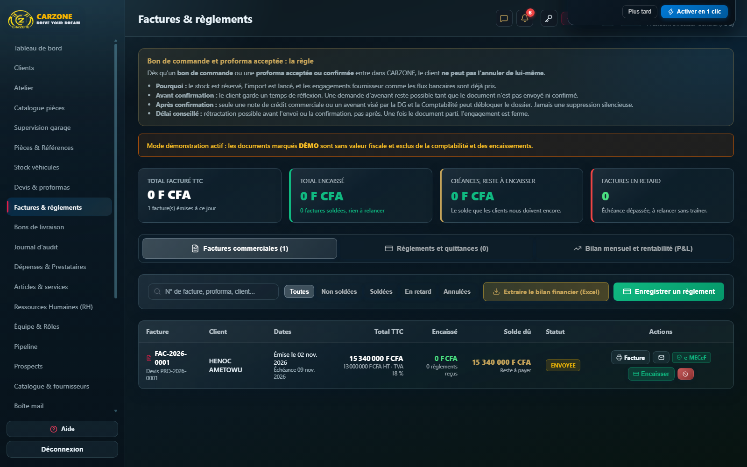
FORMATION CARZONE
Procédure : lire les factures et les créances
1. Menu Factures & règlements.
2. Repérer les factures en retard (surlignage visuel).
3. Ouvrir une facture pour le détail (lignes, règlements déjà reçus).
Capture d'écran réelle de l'application
CARZONE SARL - Formation
07

Slide 8
FORMATION CARZONE
Procédure : suivre le pipeline commercial
1. Menu Pipeline.
2. Observer la répartition des opportunités par étape.
3. Ouvrir une opportunité pour voir son historique et son propriétaire.
CARZONE SARL - Formation
08

Slide 9
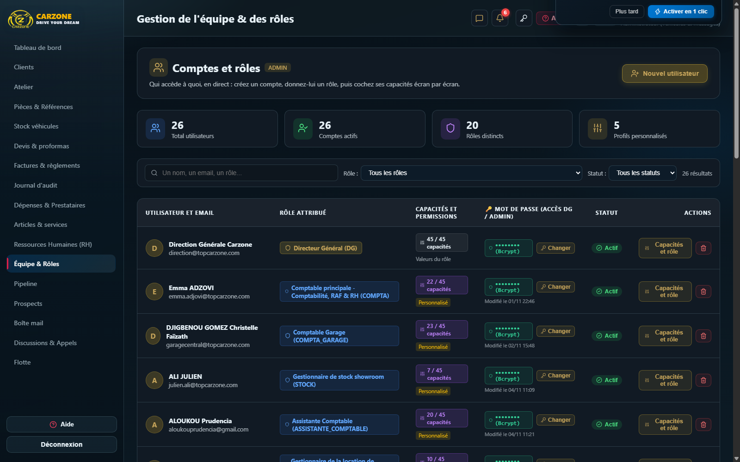
FORMATION CARZONE
Procédure : gérer un compte utilisateur
1. Menu Équipe & Rôles.
2. Créer un compte (email, nom complet, rôle) en vérifiant le rôle dans la matrice d'accès.
3. Désactiver un compte de départ plutôt que de le supprimer (traçabilité).
Capture d'écran réelle de l'application
CARZONE SARL - Formation
09

Slide 10
FORMATION CARZONE
Procédure : traiter une annulation interne
1. Ouvrir le devis ou la facture à annuler.
2. Saisir un motif obligatoire (jamais de suppression silencieuse).
3. Confirmer : l'action est tracée dans le journal d'audit.
CARZONE SARL - Formation
10

Slide 11
FORMATION CARZONE
Procédure : consulter le journal d'audit
1. Menu Journal d'audit.
2. Filtrer par type d'action, utilisateur ou date pour retrouver qui a fait quoi.
CARZONE SARL - Formation
11

Slide 12
FORMATION CARZONE
Sécurité et confidentialité
• Ne jamais partager son mot de passe.
• Vérifier systématiquement le rôle attribué à un nouveau compte avant validation.
• Traiter la cloche de notifications (connexions, mots de passe) au moins une fois par jour (PDG, DG, ADMIN).
CARZONE SARL - Formation
12

Slide 13
FORMATION CARZONE
Erreurs fréquentes
• Attribuer un rôle sans vérifier son périmètre réel dans matrice-roles-acces.md.
• Annuler un document sans motif (impossible, mais source de blocage si mal compris).
• Confondre "désactiver un compte" et "changer de rôle".
CARZONE SARL - Formation
13

Slide 14
FORMATION CARZONE
Exercice guidé
1. Se connecter avec le compte de test de son rôle (PDG/DG/ADV/RF/DC/ADMIN).
2. Lire 2 indicateurs du tableau de bord.
3. Ouvrir Équipe & Rôles, énumérer les rôles existants sans en modifier aucun.
4. Se déconnecter.
CARZONE SARL - Formation
14

Slide 15
FORMATION CARZONE
Récapitulatif
• Je sais lire mon tableau de bord et les indicateurs de pilotage.
• Je sais gérer un compte utilisateur correctement.
• Je connais la règle du motif obligatoire pour toute annulation.
• Je sais consulter le journal d'audit.
CARZONE SARL - Formation
15

Slide 16
FORMATION CARZONE
Contacts / support
• Support technique interne CARZONE SARL.
• Téléphones : +229 01 92 61 61 61 / +229 01 63 70 00 00 / +229 01 92 62 62 62.
• Fiches individuelles : ../roles/pdg.md, dg.md, adv.md, rf.md, dc.md, admin.md.
CARZONE SARL - Formation
16

Slide 17

FORMATION CARZONE
La cloche de notifications
• La cloche se trouve en haut à droite du tableau de bord. Elle affiche le nombre d'alertes non lues.
• Cliquer sur la cloche ouvre le panneau Notifications et activités.
• Lire une alerte, la marquer comme lue, puis utiliser Tout lu pour remettre le compteur à zéro.
• Les alertes couvrent les activités, les messages, les appels manqués et les événements de sécurité selon votre rôle.
• Si la cloche n'apparaît pas pour votre rôle, les alertes utiles restent visibles dans les modules concernés et dans le centre d'aide.
• Autoriser les notifications du navigateur lors du premier accès pour recevoir les alertes hors de l'onglet.
Capture d'écran réelle de l'application
CARZONE SARL - Formation
17

Slide 18

FORMATION CARZONE
Autoriser le micro, le son et les notifications
• Dans l'en-tête, cliquer sur Activer en 1 clic ou ouvrir Configuration et activation du matériel.
• Autoriser le microphone dans la fenêtre du navigateur. Sans cette autorisation, les appels audio ne peuvent pas démarrer.
• Autoriser les notifications du navigateur pour être prévenu des appels et messages importants.
• Cliquer sur Tester le son pour vérifier le rendu audio et la sonnerie d'appel.
• Si le micro est bloqué, cliquer sur le cadenas dans la barre d'adresse, remettre Microphone sur Autoriser, puis actualiser la page.
• Utiliser un casque avec micro pour éviter les échos et protéger la confidentialité des échanges.
Capture d'écran réelle de l'application
CARZONE SARL - Formation
18

Slide 19

FORMATION CARZONE
Messages, appels et conférences
• Ouvrir le menu Discussions et Appels.
• Choisir un canal d'équipe pour les messages collectifs ou un collègue pour un message privé.
• Cliquer sur l'icône d'appel du collègue pour lancer un appel audio après avoir autorisé le micro.
• Consulter le Journal des appels pour retrouver les appels manqués et l'historique.
• Les salles de conférence permettent de réunir plusieurs collaborateurs selon votre rôle.
• Ne pas appeler directement le DG ou le PDG : laisser un message dans la conversation prévue.
• Toujours couper le micro ou quitter l'appel en fin de réunion, surtout sur un poste partagé.
Capture d'écran réelle de l'application
CARZONE SARL - Formation
19

